Slide 1

Drupal quick start
oda
garoa hacker clube
oda@member.fsf.org

Slide 2

licença
Drupal Quick Start by Eduardo Oda is licensed under a Creative Commons Attribution-ShareAlike 3.0 Unported License.

Slide 3

agenda
Apresentando o Drupal
Instalação
Uso básico
Permissões e usuários
Módulos importantes
Módulos interessantes
Temas
Retribuindo

Slide 4

o que é drupal?
CMS – Content Management System
CMF – Content Management Framework
Licensa GPL
PHP/MySQL (ou PostgreSQL)
Permite a criação rápida de sites ou sistemas complexos

Slide 5

histórico
1999/2000:
  Dries Buyaert, motivado pelo recente acesso ADSL, desenvolve uma message board bem babaca lá na Bélgica
  Depois de formado resolve disponibilizá-lo no domínio drop.org (typo de dorp, vila em alemão), e o projeto começa a crescer
2001:
  Dries resolve compartilhar o código fonte do site drop.org sob o nome Drupal
  Drupal: pronunciado droo-puhl, que deriva da pronuncia inglesa da palavra alemã “druppel” que significa gota (drop)
05/01/2011: Drupal 7
Drupal 8: em breve!

Slide 6
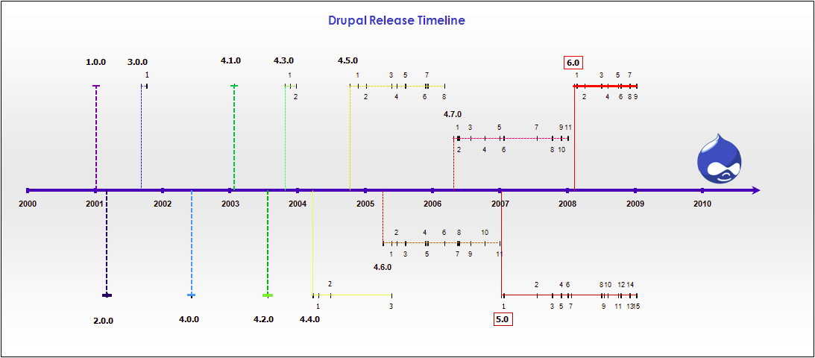
histórico

Slide 7

Princípios
Modular e extensível
Código com qualidade
Uso de padrões
Baixa exigência de recursos
OpenSource
Facilidade de uso
Colaboração

Slide 8
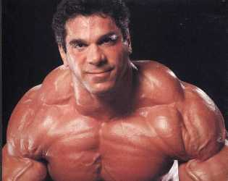
Pontos fortes
Muitos módulos
Extremamente flexível
Bem documentado
Boas sacadas na implementação
Comunidade inteligente
API incrível (hooks)
Cache

Slide 9
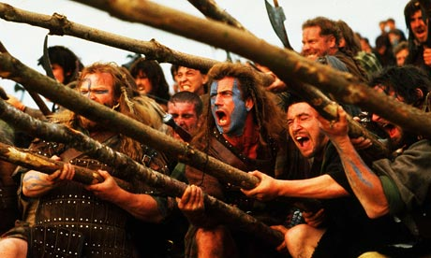
drupal em números
934.680 instalações reportadas em 29/12/2013
Em 2008 eram cerca de 50 mil
1.021.005 Usuários cadastrados no site
*8000+ Módulos em uso (https://drupal.org/project/usage)
1571 Módulos com mais de 1000 instalações
1906 Temas
30.929 Desenvolvedores
Esta semana: 2460 commits

Slide 10
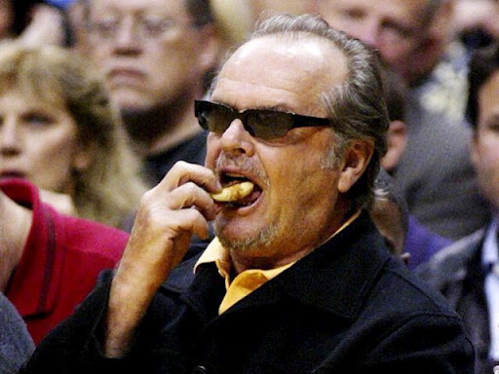
críticas
Difícil de começar
Nem todos os módulos são migrados entre as grandes versões
Apesar de ser mais rápido que outros CMS's, ainda é lento se comparado a sistemas específicos
Viciante

Slide 11
quem usa drupal?
Casa Branca
London.gov.uk
Data.gov.uk
Rutgers
LabMAP
World Food Program
Ubuntu
NY Senate
dev.twitter.com
MTV
Warner
Yahoo! Research
Australian Law Reform Commission

Slide 12
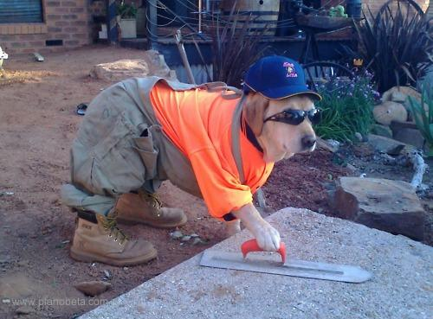
mãos à obra

Slide 13

instalação
Apache (com PHP, rewrite e suporte a .htaccess)
MariaDB (MySQL)
mysql -u root -p -e "CREATE DATABASE drupal"
Baixar o tgz do Drupal e extraí-lo no htdocs
Baixar o arquivo de tradução e colocar no diretório profiles/standard/translations/
Dar permissão para o usuário do Apache nos diretórios:
  sites/default/files
  sites/default
Acessar http://localhost
Seguir as instruções

Slide 14
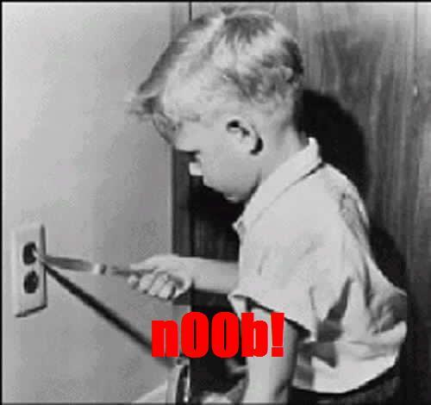
Uso básico
Tipos de conteúdo
Fields
Taxonomia
Blocos
Entidades
Revisões
Módulos

Slide 15

facilitando nossa vida
Vamos instalar alguns módulos:
  module_filter
  admin_menu
  advanced_help

Slide 16

Força

Slide 17

alguns Módulos importantes
Devel
Views
Panels
References e Entity Reference
Field Collection
Rules
Date
Token

Slide 18

alguns Módulos interessantes
Pathauto
WYSIWYG
Content Access
Insert
Automatic Nodetitles
Node Reference URL Widget
FullCalendar
Webform
Backup and Migrate
Captcha
Organic Groups
DHTML Menu

Slide 19
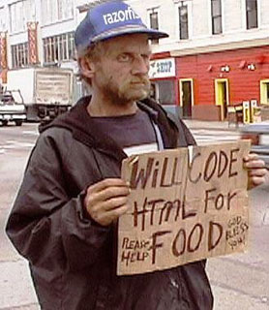
temas
Muitos temas prontos, mas não é o que você quer
Desenvolver temas do zero é difícil
Implementar todas as técnicas para sobreviver na selva de browsers é loucura
Temas base
  Zen
  Fusion

Slide 20
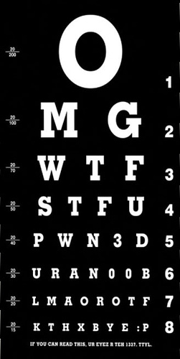
retribuindo
Patches
Módulos
Temas
Documentação

Slide 21
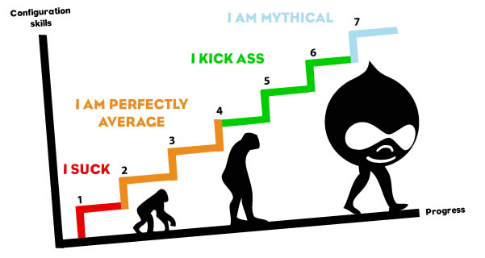
avaliando seu conhecimento
http://dev.nodeone.se/en/the-drupal-learning-curve-a-configurators-view

Slide 22

obrigado!

